Slide 2
七 观察物体
第3课时 练习十

Slide 3
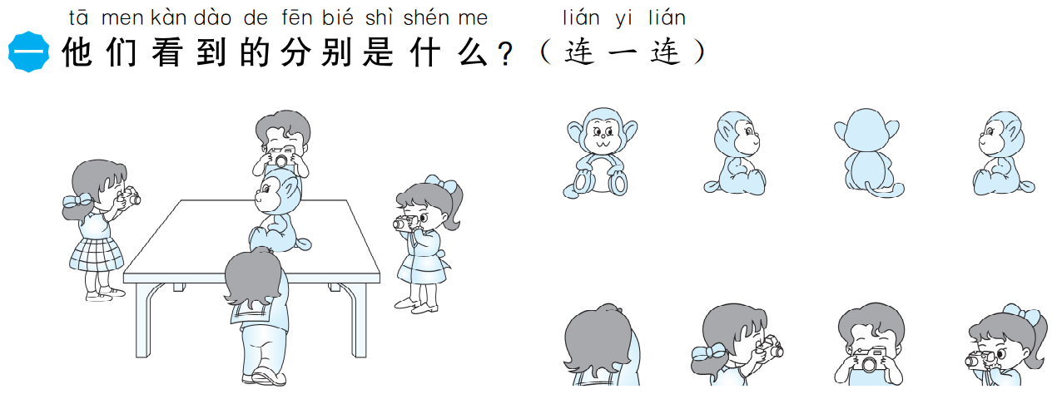

Slide 4
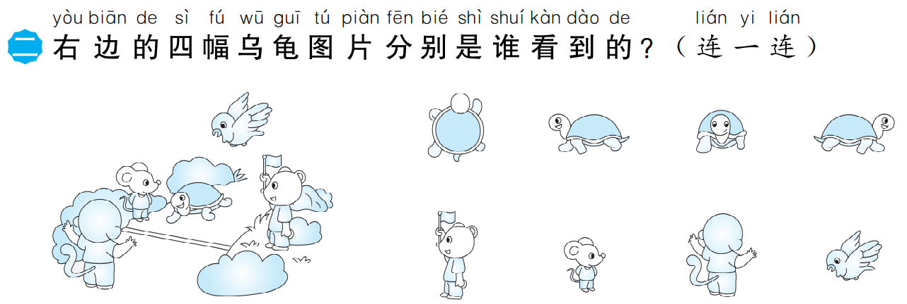

Slide 5
